Slide 1
Ética, Integridad y Sistema Antisoborno en el sector público

Slide 2

Ética en la función pública
¿Qué es la función pública?
¿Qué logramos con la función pública?
¿Qué es la ética pública?
.

Slide 3

Ética en la función pública
¿Qué es la función pública?
¿Qué logramos con la función pública?
Una mejor atención a la ciudadanía
Priorizar y optimizar el uso de los recursos públicos
¿Qué es la ética pública?
Tiene como finalidad servir a la Nación, conforme lo dispone la Constitución Política, así como la obtención de mayores niveles de eficiencia del Estado para lograr una mejor atención a la ciudadanía, priorizando y utilizando el uso de los recursos públicos.
(Arts 2° y 3° de la Ley N° 27815)
La función pública es toda actividad temporal o permanente, remunerada u honoraria, realizada por una persona en nombre o al servicio de las entidades de la Administración Pública, en cualquiera de sus niveles jerárquicos.
Desempeño de los empleados públicos basado en la observancia de valores, principios y deberes que garantizan el profesionalismo y la eficacia de la función pública
(Artículo 3 del Título I del Reglamento del Código de Ética de la Función Pública, aprobado por D.S. 033-2005-PCM)
.

Slide 4
Código de Ética del servidor y servidora del MIMP*
Principios
Diligencia.
Equidad.
Derechos
Reconocimiento a nuestra Libertad.
Reconocimiento al Trabajo como fuente de crecimiento y valoración personal
Deberes
Asumir reconocer y promover la libertad de los demás.
Respetar la cultura de los demás (ciudadanos y publico usuario del MIMP).
Prohibiciones
Conflicto de Intereses.
Discreción.
Eficacia y Eficiencia.
Idoneidad.
Interculturalidad.
Justicia.
Objetividad.
Probidad.
Rendición de Cuentas.
Respeto.
Responsabilidad.
Transparencia.
Uso adecuado de los recursos.
Reconocimiento a nuestra pertenencia cultural.
Reconocimiento a nuestras necesidades y debilidades.
Mejorar nuestras capacidades para ser mejores seres humanos y profesionales.
De promover al Trabajo como fuente de crecimiento y valoración personal
Reconocer las necesidades y debilidades de las demás personas.
Reconocer y promover las mejoras de las capacidades de los demás.
Ventajas indebidas.
Proselitismo político.
Mal uso de información privilegiada.
Presión, amenaza y acoso.
* R.M N° 216-2018-MIMP

Slide 5

Integridad Pública
Modelo de integridad
Componentes
Compromiso de Alta Dirección
Gestión de Riesgos
Políticas de integridad
Transparencia
Controles
Comunicación y capacitación
Canal de denuncias
Supervisión y monitoreo
Encargado del modelo
INTEGRIDAD:
Es la actuación coherente con valores, principios y normas, que promueve y protege el desempeño ético de la función pública, de modo que los poderes y recursos confiados al Estado se dispongan hacia los fines que se destinaron, asegurando que el servicio público a la ciudadanía esté orientado al interés general y a la generación de valor público.
Directiva N° 02-2021-PCM/SIP
D.S N° 044-2018-PCM

Slide 6
Integridad en el Ministerio de la Mujer y Poblaciones Vulnerables
-D.S N° 092-2017-PCM, Política Nacional de Integridad y Lucha contra la corrupción.
D.S N° 044-2018-PCM, Plan Nacional de Integridad y Lucha contra la Corrupción 2018-2021.
Directiva N° 001-2019-PCM/SIP, Lineamientos para la Implementación de la Función de Integridad en las entidades de la Administración Pública
R.M N° 264-2019-MIMP, conforma la Unidad Funcional de Integridad Institucional
Unidad Funcional de Integridad Institucional
Implementar el modelo de integridad
Promover una cultura de integridad y ética pública
Fortalecer la confianza en la ciudadanía en el MIMP

Slide 7
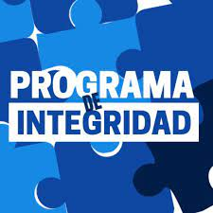
Integridad en el Ministerio de la Mujer y Poblaciones Vulnerables
El MIMP mediante R.S.G N° 006-2023-MIMP/SG aprobó el Programa de Integridad 2023 Unidad Ejecutora 001: Administración Nivel Central del Ministerio de la Mujer y Poblaciones Vulnerables.
OBJETIVO:
Establecer las acciones que aseguren una correcta implementación del Modelo de Integridad en la Unidad Ejecutora 001: Administración Nivel Central del MIMP -
2023, a efecto de fortalecer la capacidad preventiva de la entidad frente a la corrupción y promover una cultura de integridad.

Slide 8
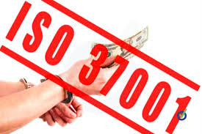
Sistema de Gestión Antisoborno del MIMP – ISO 37001

Slide 9
SGA – ISO 37001
¿Cómo contribuye a la eficacia del SGA?
¿Cuáles son las consecuencias de incumplir con los requisitos del SGA?
¿Cómo denunciar en caso de sospecha de soborno?

Slide 10
Sistema de Gestión Antisoborno y NTP ISO 37001:2017
¿Qué es el Sistema de Gestión Antisoborno?
¿Qué es la NTP ISO 37001:2017?
Un Sistema de Gestión Antisoborno es un conjunto de elementos de una organización interrelacionados o que interactúan para establecer políticas, objetivos y procesos a fin de mitigar los riesgos de soborno; este se basa en la NTP ISO 37001:2017; la cual, a su vez se desprende la norma internacional ISO 37001:2016.
Establece los requisitos de un sistema de gestión para combatir el soborno.
Diseñada para ayudar a una organización a establecer, implementar, mantener, revisar y mejorar un sistema de gestión antisoborno.
Incluye una serie de medidas y controles que una organización debe de implementar, las cuales representan las buenas prácticas globales contra el soborno.

Slide 11



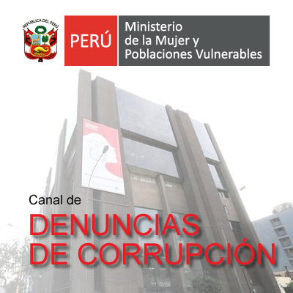
¿Qué es un soborno? / Política Antisoborno del MIMP
Soborno
Política Antisoborno del MIMP 2023
https://www.gob.pe/institucion/mimp/normas-legales/4509522-279-2023-mimp
Oferta, promesa, entrega, aceptación o solicitud de una ventaja indebida de cualquier valor (que puede ser de naturaleza financiera o no financiera), directamente o indirectamente, e independiente de su ubicación, en violación de la ley aplicable, como incentivo o recompensa para que un servidor/a civil independientemente de su régimen de contratación actúe o deje de actuar en relación con el desempeño de sus obligaciones.
Prohibir estrictamente la práctica, promoción o tolerancia de actos de corrupción y soborno directa o indirectamente, en beneficio propio o de cualquier otra parte.
Luchar contra el soborno en todas sus formas y desarrollar estrategia y acciones concretas referentes a este tema.
Prohibir la obtención de ventajas indebidas, teniendo una tolerancia cero hacia la aceptación de regalos, obsequios, cortesías y otros beneficios.
RECHAZAR – COMUNICAR - DENUNCIAR

Slide 12


Principales hitos de la implementación del SGA
Modifica la Política Antisoborno
Implementar mejoras
Aprueba la Política Antisoborno
11/2019
2020
05/2018
Modifica Manual del SGA
07/2019
Auditoría de Seguimiento
04-2021
Auditoria Interna
10/2019
Certifica el SGA del MIMP
11/2019
Auditoria Interna
Aprueba Manual del SGA
03/2021
Implementar mejoras
02/2019
2021

